Slide 1
Программа наставничества
«Ступень к профессионализму»

Slide 2
Цели программы:
- знакомство с одним из новых видов профессиональной деятельности;
- развитие творческих способностей в направлении приготовлении изделий из теста;
- выявление профессионально одаренных студентов для подготовки к Чемпионатам профессионального мастерства.

Slide 3
Участники программы | Ф.И.О.
Наставник | Долгова Диана Александровна, студентка гр.ТП-71, 4 курс
Наставляемый (наставляемые) | Измайлова Алена Олеговна, студентка гр. ПКД-92, 2 курс
 | Жестовский Даниил Александрович, студент гр. ПКД-92, 2 курс
 | Козлов Максим Викторович, студент гр. ПКД-92, 2 курс
 | Филатова Вероника Александровна, студентка гр. ПКД-92, 2 курс
Куратор | Дибияева Мирена Сергеевна, преподаватель ГБПОУ ГРК «Интеграл»

Slide 4
План программы
№№ п/п | Наименование мероприятий (занятий, действий) | Количество часов
1. | Обсуждение и разбор задания | 2
2. | Совместная выполнение практического задания (выпечка осетинских пирогов):
 | - приготовление пирогов с сыром | 2
 | - приготовление пирогов с картофелем | 2
 | - приготовление пирогов с зеленью | 2
 | - приготовление пирогов с яблоками | 4
 | - приготовление пирогов с вишней | 2
 | - приготовление пирогов с тыквой | 2
 | - приготовление пирогов с мясом. | 2
 | - приготовление пирогов с фасолью. | 2
3. | Самостоятельное выполнение практического задания под наблюдением наставника. | 2

Slide 5
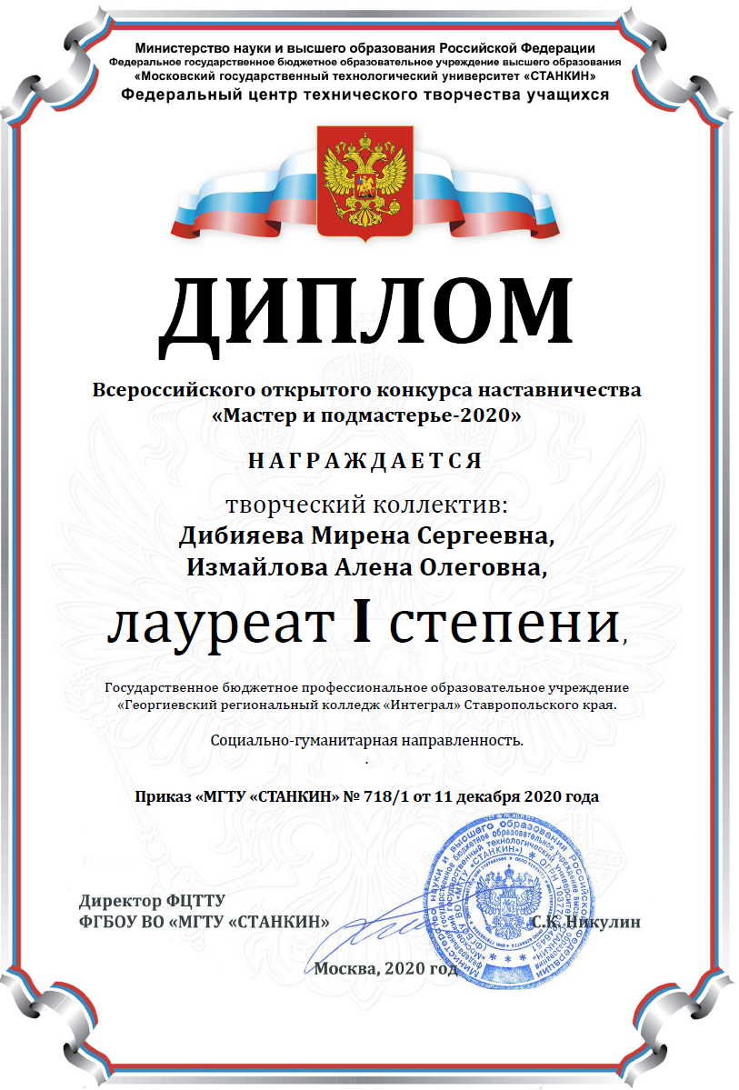
Итоги программы

